Slide 1
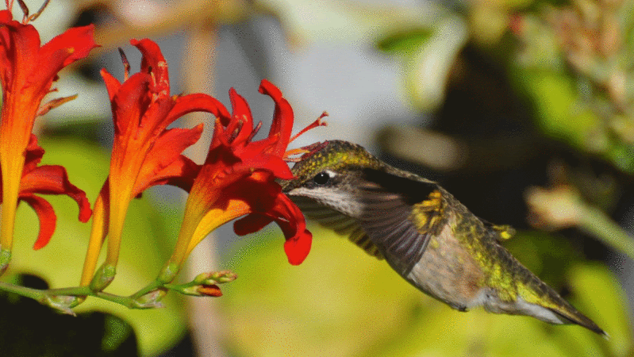
মাল্টিমিডিয়া শ্রেণিকক্ষে তোমাদের স্বাগতম
Notes:
স্লাইডটি পাঠসংশ্লিষ্ট করা হয়েছে।

Slide 2
সিকদার মোঃ শাজিদুর জাহান
সিনিয়র সহকারী শিক্ষক
ফুলহরি মাধ্যমিক বিদ্যালয়
শৈলকুপা, ঝিনাইদহ।
shajidur79@gmail.com
Mob: 01725-816731
শ্রেণি অষ্টম
বিষয় বিজ্ঞান
অধ্যায় চতুর্থ
উদ্ভিদে বংশ বৃদ্ধি
সময় ৫০ মিনিট

Slide 3
দৃশ্যটি লক্ষ্য করি:

Slide 4
এসো আমরা একটি ভিডিও দেখি:
ভিডিওতে তোমরা কী দেখতে পেলে?
Notes:
পাঠ শিরোনাম বের করার জন্য ছোট ছোট প্রশ্ন করা যেতে পারে ।যেমন : ভিডিওতে তোমরা কী দেখতে পেলে?

Slide 5
আজকের পাঠ…
পরাগায়ন

Slide 6
আজকের পাঠ…
পরাগায়ন

Slide 7
শিখনফল
এই পাঠ শেষে শিক্ষার্থীরা...
1.পরাগায়ন কি তা বলতে পারবে;
2.পরাগায়নের প্রকারভেদ ব্যাখ্যা করতে পারবে;
3.পরাগায়নের মাধ্যমের উপর ভিত্তি করে বিভিন্ন প্রকার ফুলের বৈশিষ্ট্য ব্যাখ্যা করতে পারবে।

Slide 8
শিখনফল
এই পাঠ শেষে শিক্ষার্থীরা...
1.পরাগায়ন কি তা বলতে পারবে;
2.পরাগায়নের প্রকারভেদ ব্যাখ্যা করতে পারবে;
3.পরাগায়নের মাধ্যমের উপর ভিত্তি করে বিভিন্ন প্রকার ফুলের বৈশিষ্ট্য ব্যাখ্যা করতে পারবে।

Slide 9
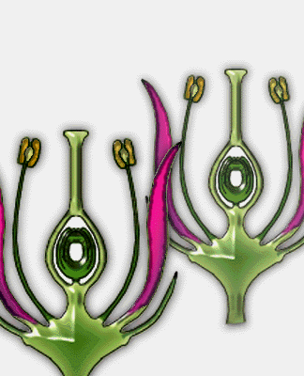
দৃশ্যটি লক্ষ্য করি:
পরাগরেণু গর্ভমুন্ডে স্থানান্তরিত হওয়ার প্রক্রিয়াকে কী বলে তোমরা বলতে পারবে?
পরাগধানী হতে পরাগরেণু কোথায় স্থানান্তরিত হচ্ছে ?
Notes:
১ম শিখনফল অর্জনের উদ্দেশ্যে এই স্লাইডটি প্রদর্শন করা হয়েছে ।

Slide 10
একক কাজ
সময়-৪ মিনিট
পরাগায়ন বলতে কী বুঝ?
ফুলের পরাগধানী হতে পরাগরেণু একই ফুলে অথবা একই জাতের অন্য ফুলের গর্ভমুন্ডে স্থানান্তরিত হওয়াকে পরাগায়ন বলে।
উত্তরের জন্য এখানে ক্লিক করি।

Slide 11
পরাগায়নের শ্রেণিবিভাগ:
পরাগায়ন
স্ব-পরাগায়ন
পর-পরাগায়ন

Slide 12
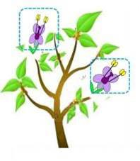
ছবিটি লক্ষ্য করি:
এ ধরনের পরাগায়নকে আমরা কী বলতে পারি ?
ছবিটি হতে তোমরা কী বুঝতে পেরেছ?
Notes:
দ্বিতীয় শিখনফল অর্জনের উদ্দেশ্যে এই স্লাইডটি প্রদর্শন করা হয়েছে । একই ফুলে বা একই গাছের ভিন্ন দুটি ফুলের মধ্যে যখন পরাগায়ন ঘটে তাই হল স্ব-পরাগায়ন।

Slide 13
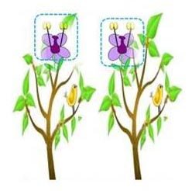
ছবিটি লক্ষ্য করি:
এ ধরনের পরাগায়নকে আমরা কী বলতে পারি ?
ছবিটি হতে তোমরা কী বুঝতে পেরেছ?
Notes:
দ্বিতীয় শিখনফল অর্জনের উদ্দেশ্যে এই স্লাইডটি প্রদর্শন করা হয়েছে । একই প্রজাতির দুটি ভিন্ন উদ্ভিদের ফুলের মধ্যে যখন পরাগরেণু সংযোগ ঘটে তখন তাকে বলে পর-পরাগায়ন।

Slide 14
জোড়ায় কাজ
সময়-৬ মিনিট
স্ব-পরাগায়ন ও পর-পরাগায়ন মধ্যে পার্থক্য নির্ণয় কর।

Slide 15
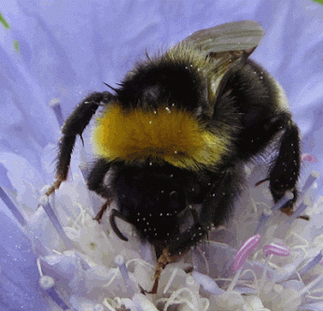
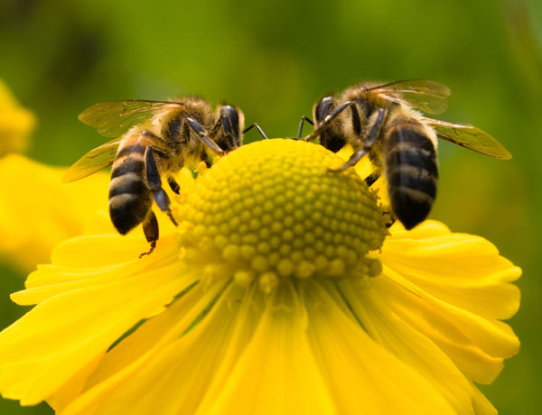
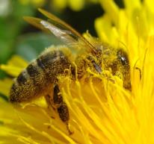
ছবিগুলি লক্ষ্য করি:
ফুলগুলোর মধ্যে কী কী বৈশিষ্ট্য লক্ষ্য করেছ ?
এধরণের ফুলকে কী নামে অভিহিত করা হয় ?
Notes:
ফুল বড়,রঙ্গীন,মধুগ্রন্থিযুক্ত।পরাগরেণু ও গর্ভমুন্ড আঁঠালো ও সুগন্ধযুক্ত। পতঙ্গপরাগী ফুল। শিক্ষক প্রয়োজনে সহয়াতা করবেন পতঙ্গপরাগী ফুল জবা, কুমড়া, সরিষা ইত্যাদি।

Slide 16
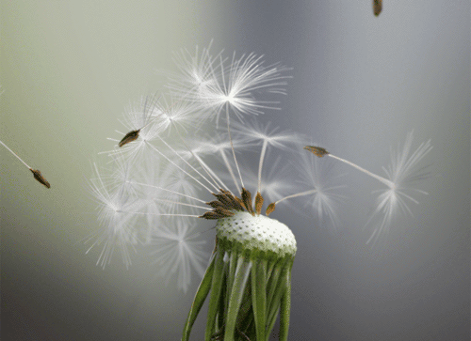
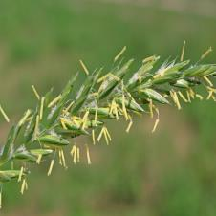
ছবিগুলি লক্ষ্য করি:
ফুলগুলোর মধ্যে কী কী বৈশিষ্ট্য লক্ষ্য করেছ ?
এধরণের ফুলকে কী নামে অভিহিত করা হয় ?
Notes:
ফুল বর্ণ, গন্ধ ও মধুগ্রন্থিহীন। পরাগরেণু হাল্কা, অসংখ্য ও আকারে ক্ষুদ্র। গর্ভমুন্ড আঁঠালো, শাখান্বিত, কখনো পালকের ন্যায়। বায়ুপরাগী ফুল ধান, ভুট্টা ইত্যাদি।

Slide 17
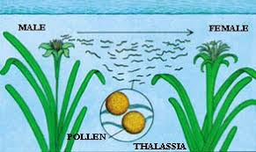
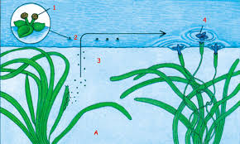
ছবিগুলি লক্ষ্য করি:
এধরণের ফুলকে কী নামে অভিহিত করা হয় ?
ফুলগুলোর মধ্যে কী কী বৈশিষ্ট্য লক্ষ্য করেছ ?
Notes:
এরা আকারে ক্ষুদ্র,হালকা। সহজে পানিতে ভাসতে পারে। স্ত্রী ফুলে বৃন্ত লম্বা,পুং ফুলে বৃন্ত ছোট। পানিপরাগী পাতাশ্যাওলা,শাপলা ইত্যাদি।

Slide 18
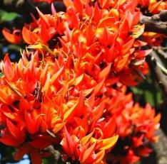
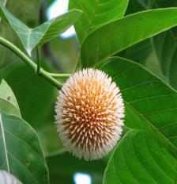
ছবিগুলি লক্ষ্য করি:
ফুলগুলোর মধ্যে কী কী বৈশিষ্ট্য লক্ষ্য করেছ ?
এধরণের ফুলকে কী নামে অভিহিত করা হয় ?
Notes:
এসব ফুল মোটামুটি বড়। তবে ছোট হলে ফুলগুলো পুষ্পমঞ্জুরীতে সাজানো থাকে।এদের রঙ আকর্ষণীয় হয়। প্রাণিপরাগী কদম, শিমুল, কচু ইত্যাদি।

Slide 19
দলগত কাজ
সময় : ৮ মিনিট
প্রতি দলকে 5টি বিভিন্ন ফুল দেয়া হবে ফুল দেখে তোমরা ছকটি পূরণ করবে ।
ফুলের নাম | কোন মাধ্যমে পরাগায়ন | ফুলের বৈশিষ্ট্য
Notes:
এক্ষেত্রে শিক্ষক নিজেই ৫/১০ প্রকারের ফুল সংগ্রহ করে আনবেন বা শিক্ষার্থীদের বাসা থেকে নিয়ে আসতে বলা যেতে পারে ,আর যদি একান্তই না পাওয়া যায় তবে ফুলের চিত্র এঁকে বা প্রিন্ট করে দেয়া যেতে পারে ।

Slide 20
মূল্যায়ন
উত্তর ভুল হয়েছে ,
আবার চেষ্টা কর।
উত্তর সঠিক হয়েছে ,
ধন্যবাদ।
(১)
পরাগায়ন কত প্রকার ?
(ক) ১
(খ) ২
(গ) ৩
(ঘ) ৪
(২)
পরাগায়নের ফলে পরাগরেণু কোথায় স্থানান্তরিত হয় ?
(ক) গর্ভমুন্ডে
(খ) গর্ভদন্ডে
(গ) গর্ভাশয়ে
(ঘ) পুংদন্ডে
Notes:
এখানে টিগ্রারের ব্যাবহার আছে । মাউস পয়েন্টার দিয়ে প্রত্যেক উত্তরের উপর ক্লিক করে দেখবেন ।

Slide 21
মূল্যায়ন
উত্তর ভুল হয়েছে ,
আবার চেষ্টা কর।
উত্তর সঠিক হয়েছে ,
ধন্যবাদ।
(৩)
কোনটি বায়ুপরাগী ফুলের বৈশিষ্ট্য ?
(ক) ফুল বড়
(খ) সুগন্ধ আছে
(গ) পরাগরেণু আঁঠালো
(ঘ) গর্ভমুন্ড শাখান্বিত
(৪)
পতঙ্গপরাগী ফুলের উদাহরণ হচ্ছে₋ ?
i. কুমড়া
ii. ধান
iii. জবা
(ক) i ও ii
(খ) i ও iii
(গ) ii ও iii
(ঘ) i, ii ও iii
Notes:
এখানে টিগ্রারের ব্যাবহার আছে । মাউস পয়েন্টার দিয়ে প্রত্যেক উত্তরের উপর ক্লিক করে দেখবেন ।

Slide 22
বাড়ির কাজ
“উদ্ভিদের বংশ বিস্তারে পরাগায়নের মাধ্যম অত্যাবশ্যক” তোমার উত্তরের স্ব-পক্ষে ১০ টি বাক্য লিখে আনবে।
Notes:
সকলকে খাতায় লিখে নিতে বলবো।

Slide 23
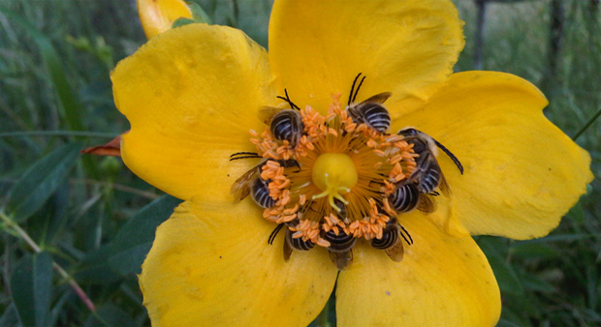
সবাইকে ধন্যবাদ

